Slide 1
Title
Text

Slide 2

Title
Text

Slide 3

Overview
Notes:
Source: https://help.autodesk.com/view/VAULT/2026/DEU/?guid=GUID-9F3302FA-488B-4021-ADDE-DF0AC877298601

Slide 4
Festlegen des Fokus für Verschiebevorgang
Sie können nun den Vorgabe-Fokus für den Verschiebevorgang in der Vault Client-Benutzeroberfläche über Extras > Optionen angeben.
Vorgabemäßig befindet sich der Fokus für den Verschiebevorgang in Vault Client auf dem Zielverzeichnis. Weitere Informationen finden Sie unter Festlegen des Fokus für Verschiebevorgang .
Notes:
Source: https://help.autodesk.com/view/VAULT/2026/DEU/?guid=GUID-9F3302FA-488B-4021-ADDE-DF0AC877298601

Slide 5
Overview
Notes:
Source: https://help.autodesk.com/view/VAULT/2026/DEU/?guid=GUID-E7952218-BF45-4D4B-A497-781538FE792D00

Slide 6
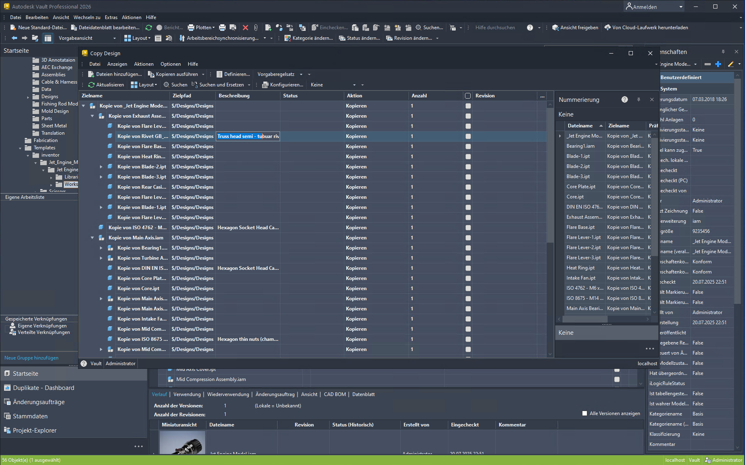
Highlights des 2026.1 Update
Notes:
Source: https://help.autodesk.com/view/VAULT/2026/DEU/?guid=GUID-E7952218-BF45-4D4B-A497-781538FE792D00

Slide 7
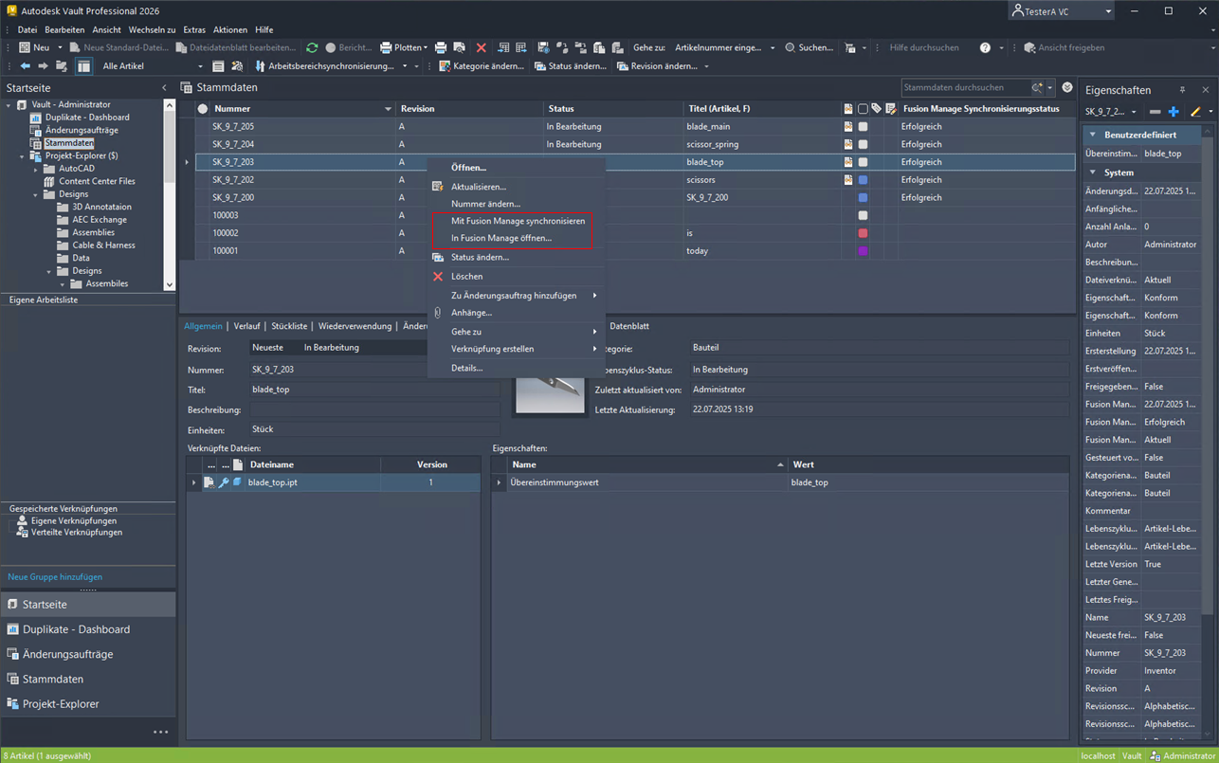
Verbesserungen an Arbeitsabläufen
Notes:
Source: https://help.autodesk.com/view/VAULT/2026/DEU/?guid=GUID-E7952218-BF45-4D4B-A497-781538FE792D00

Slide 8
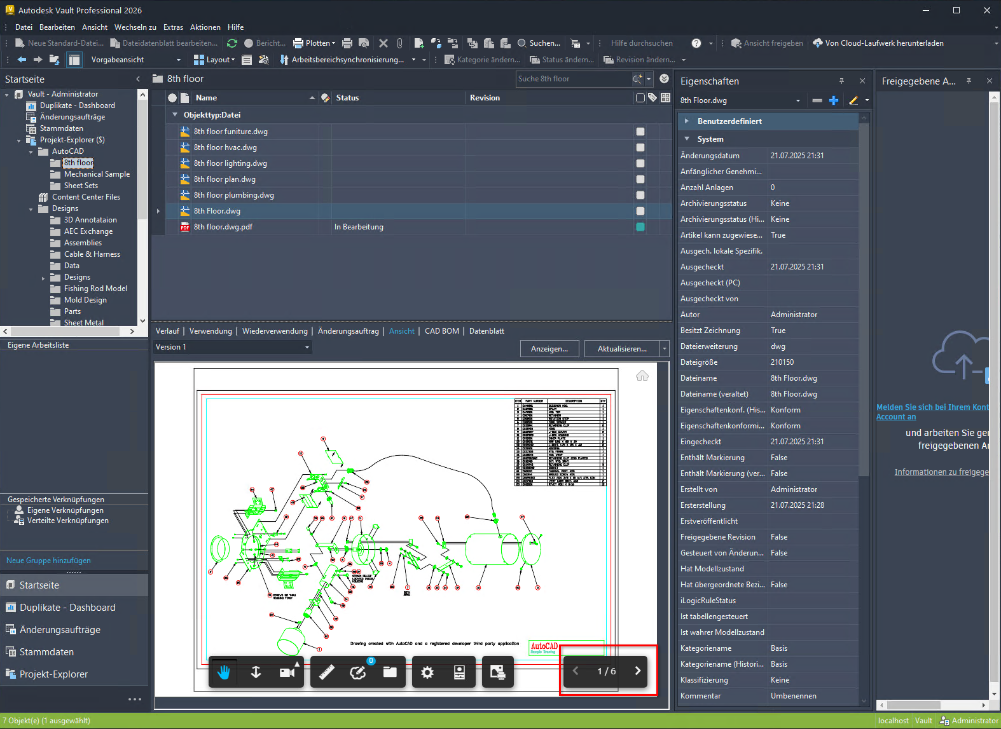
Verbesserungen bei Verbindungen
Notes:
Source: https://help.autodesk.com/view/VAULT/2026/DEU/?guid=GUID-E7952218-BF45-4D4B-A497-781538FE792D00

Slide 9
Verbesserungen bei Zusammenarbeit
Entdecken Sie die neuen Funktionen und Verbesserungen in dieser Version, durch die die Zusammenarbeit verbessert wird.
Notes:
Source: https://help.autodesk.com/view/VAULT/2026/DEU/?guid=GUID-E7952218-BF45-4D4B-A497-781538FE792D00

Slide 10
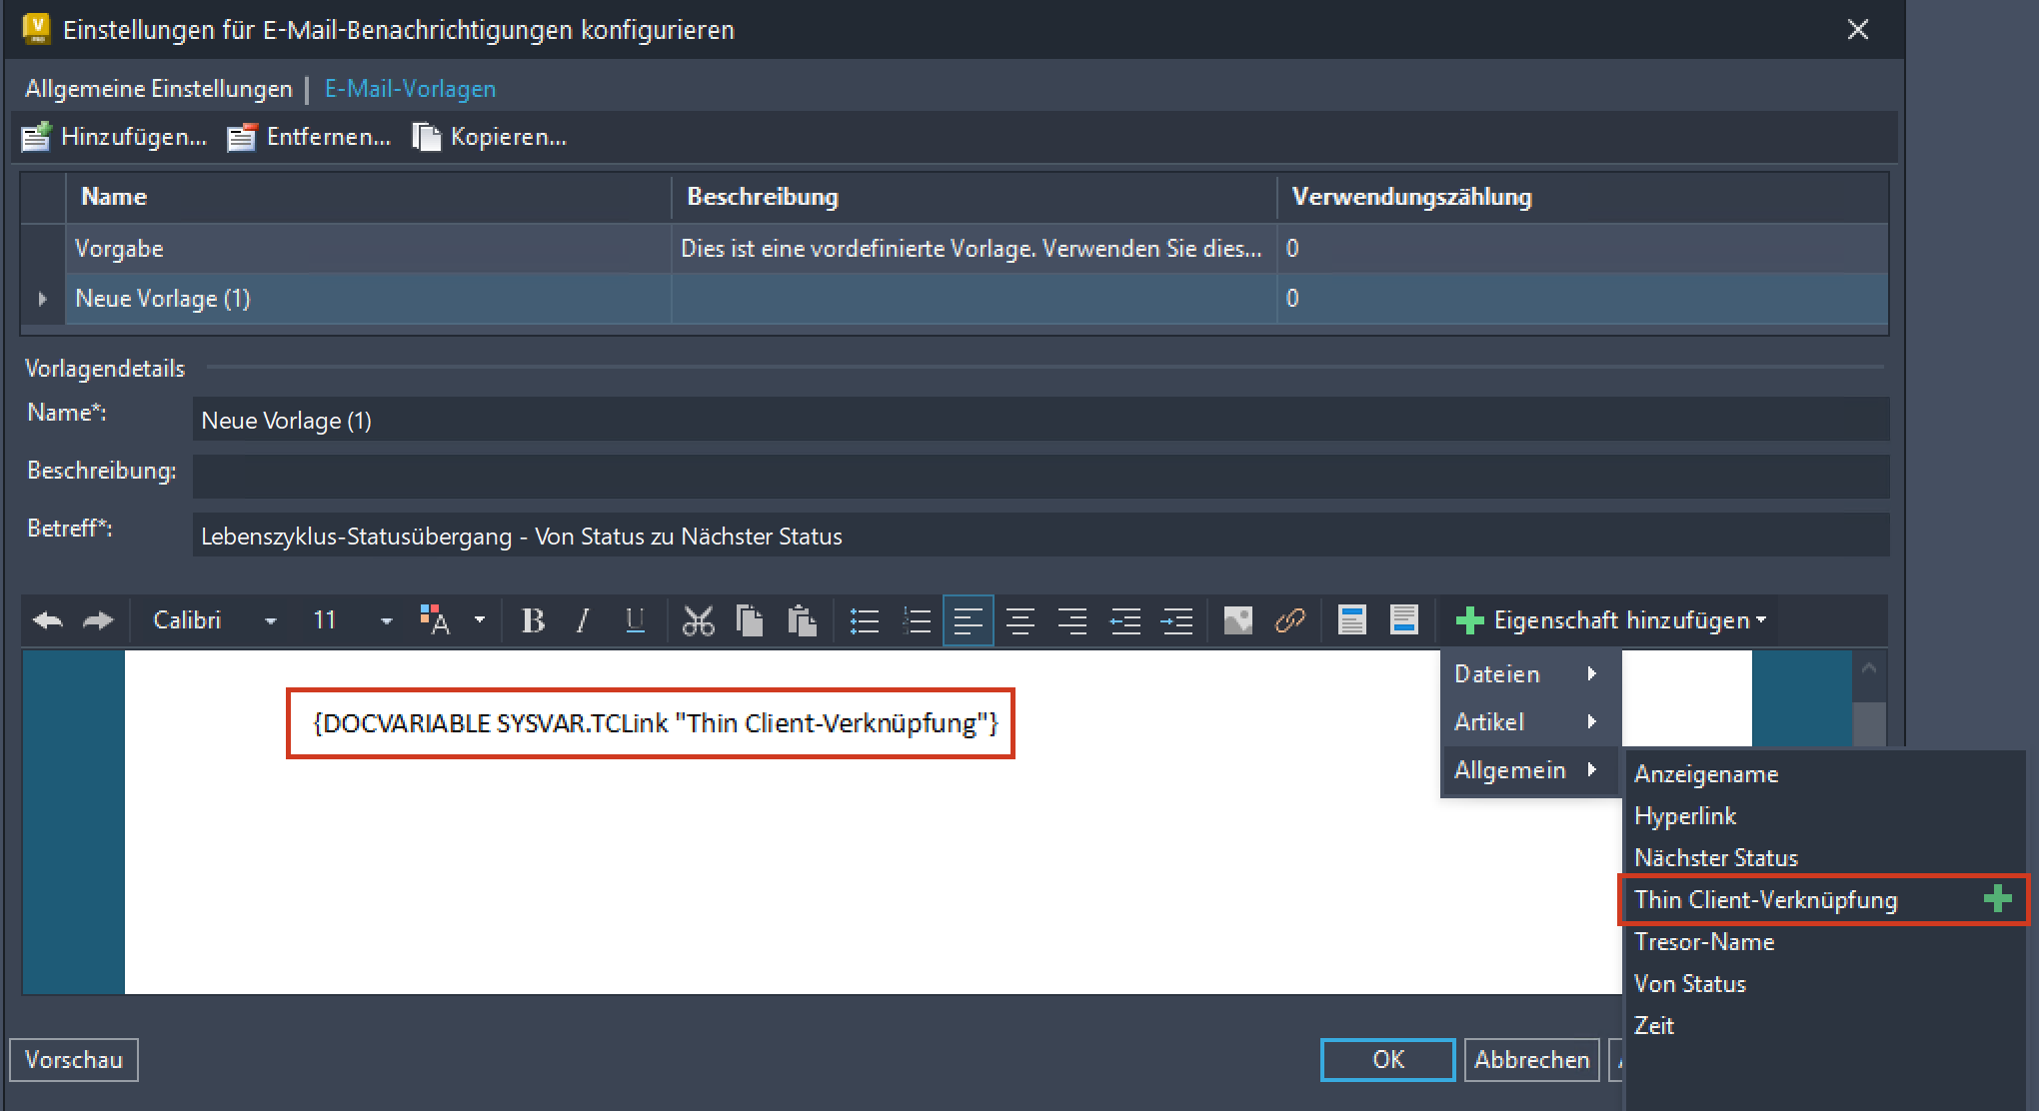
Highlights der Version 2026
Notes:
Source: https://help.autodesk.com/view/VAULT/2026/DEU/?guid=GUID-E7952218-BF45-4D4B-A497-781538FE792D00

Slide 11
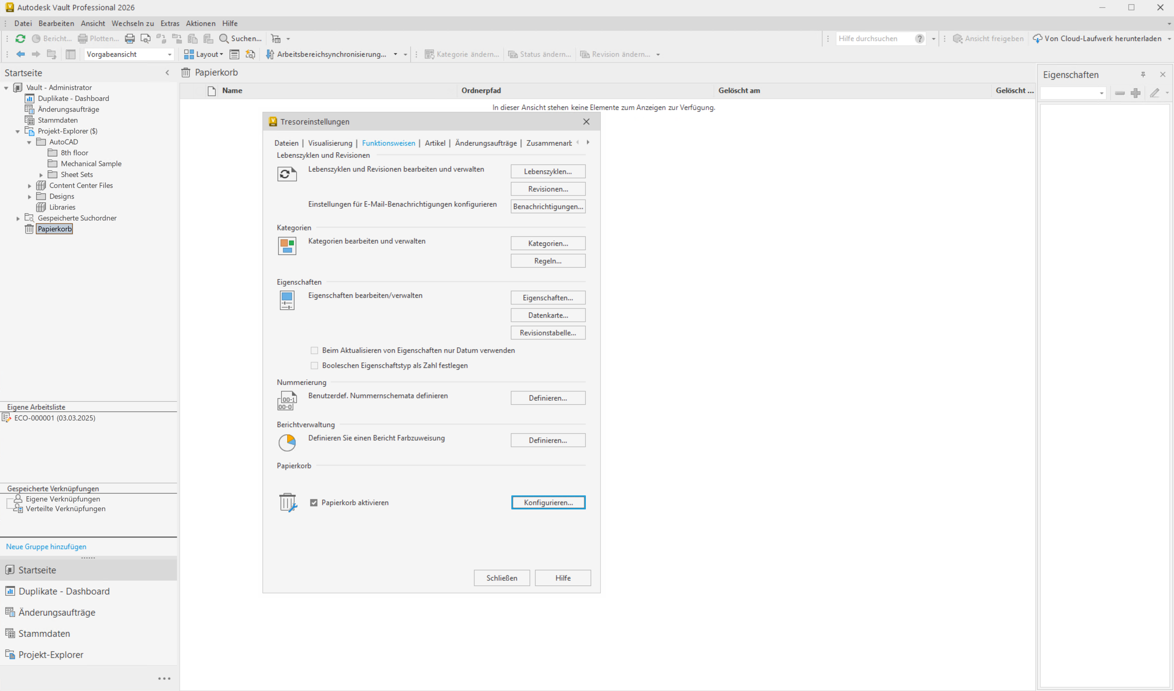
Verbesserte Verwaltungsfunktionen
Notes:
Source: https://help.autodesk.com/view/VAULT/2026/DEU/?guid=GUID-E7952218-BF45-4D4B-A497-781538FE792D00

Slide 12
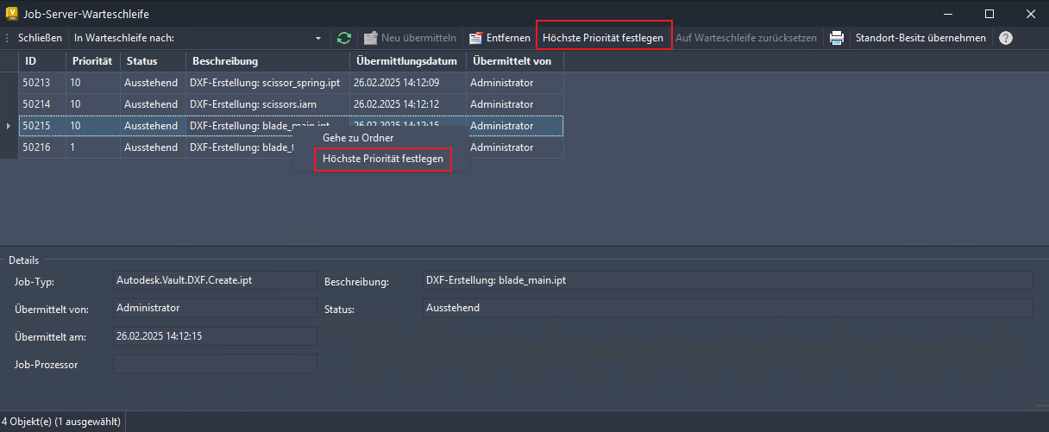
Papierkorb
Notes:
Source: https://help.autodesk.com/view/VAULT/2026/DEU/?guid=GUID-E7952218-BF45-4D4B-A497-781538FE792D00

Slide 13
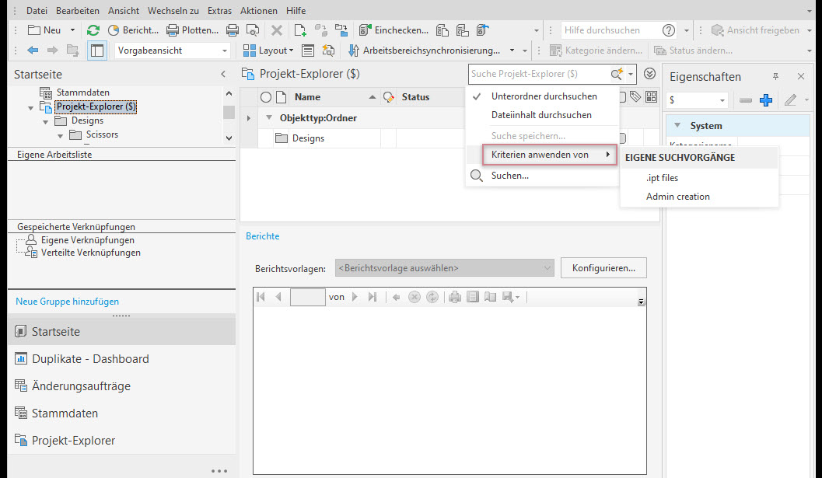
Verbesserungen am Job-Prozessor
Notes:
Source: https://help.autodesk.com/view/VAULT/2026/DEU/?guid=GUID-E7952218-BF45-4D4B-A497-781538FE792D00

Slide 14
Verbesserungen bei der Archivierung
2026: Aktualisierungen und Verbesserungen
2026.1: Updates und Verbesserungen
Als Administrator können Sie jetzt die Dateispeicherarchivierung für einen Tresor aktivieren und den Verzeichnispfad für die archivierte Datei angeben. Die neue Eigenschaft Archivierungsstatus ist für Ordner und Dateien verfügbar.
Notes:
Source: https://help.autodesk.com/view/VAULT/2026/DEU/?guid=GUID-E7952218-BF45-4D4B-A497-781538FE792D00

Slide 15
Overview
Notes:
Source: https://help.autodesk.com/view/VAULT/2026/DEU/?guid=GUID-9F3302FA-488B-4021-ADDE-DF0AC877298600

Slide 16
Wer kann die Funktion aktivieren oder deaktivieren?
Nur Administratoren können die Papierkorbfunktion aktivieren oder deaktivieren.
Notes:
Source: https://help.autodesk.com/view/VAULT/2026/DEU/?guid=GUID-9F3302FA-488B-4021-ADDE-DF0AC877298600

Slide 17
Wer kann Objekte löschen oder dauerhaft aus dem Papierkorb entfernen?
Bedingte Dateilöschung
Unbedingte Dateilöschung
Administratoren haben die Berechtigung zum Löschen aller Objekte, unabhängig davon, wer sie erstellt hat.
Benutzer, die ein Objekt erstellen, haben ebenfalls die Berechtigung, es zu löschen oder wiederherzustellen.
Die gelöschten Objekte werden in den Papierkorb verschoben, wo sie jederzeit wiederhergestellt werden können.
Allerdings können nur Administratoren Objekte dauerhaft aus dem Papierkorb löschen.
Administratoren können Objekte ohne Einschränkungen löschen und Regeln für untergeordnete Objekte oder ausgecheckte Elemente außer Kraft setzen.
Die folgenden Berechtigungen ermöglichen diesen das dauerhafte Löschen von Objekten:
Notes:
Source: https://help.autodesk.com/view/VAULT/2026/DEU/?guid=GUID-9F3302FA-488B-4021-ADDE-DF0AC877298600

Slide 18
Wichtige Hinweise:
Die Berechtigung Aus Papierkorb löschen wurde neu eingeführt.
Benutzer mit Löschberechtigung, einschließlich bestimmter spezieller Benutzer, können Objekte aus dem Papierkorb wiederherstellen.
Archivierungsaktionen beziehen sich in der Regel auf Objekte im Papierkorb.
Die Bereinigungsaktion gilt nicht für Objekte im Papierkorb.
Objekte werden einzeln verarbeitet, mit Ausnahme von Visualisierungsdateien ( DWF ), die zusammen mit den zugehörigen Konstruktionsdateien gelöscht und wiederhergestellt werden.
Weitere Informationen über die Papierkorbfunktion finden Sie unter Papierkorb .
Notes:
Source: https://help.autodesk.com/view/VAULT/2026/DEU/?guid=GUID-9F3302FA-488B-4021-ADDE-DF0AC877298600

Slide 19
Overview
Notes:
Source: https://help.autodesk.com/view/VAULT/2026/DEU/?guid=GUID-AC8C6A07-2A29-4026-BC9E-ECE7AD635A3500

Slide 20
Verbesserungen bei Vault-Konten - Sicherheitsupdates
Als Administrator können Sie jetzt die Option Deaktivieren am für Benutzerkonten aktivieren. Das Konto wird automatisch zum angegebenen Datum (basierend auf dem Serverdatum) deaktiviert. Eine Vault Ideas-Übermittlung
Notes:
Source: https://help.autodesk.com/view/VAULT/2026/DEU/?guid=GUID-AC8C6A07-2A29-4026-BC9E-ECE7AD635A3500

Slide 21
Thin-Client-URL-Eigenschaft in E-Mail-Vorlage
Notes:
Source: https://help.autodesk.com/view/VAULT/2026/DEU/?guid=GUID-AC8C6A07-2A29-4026-BC9E-ECE7AD635A3500

Slide 22
Serverereignis Modus mit niedriger Priorität für die Prüfung der Eigenschaftenkonformität
Der Modus mit niedriger Priorität wird vorgabemäßig während der Arbeitszeiten aktiviert.
Dieser Modus unterstützt jetzt die Überprüfung der Eigenschaftenkonformität.
Überprüfungen der Eigenschaftenkonformität können durch Änderungen an Eigenschaftsdefinitionen während der Arbeitszeiten ausgelöst werden.
Notes:
Source: https://help.autodesk.com/view/VAULT/2026/DEU/?guid=GUID-AC8C6A07-2A29-4026-BC9E-ECE7AD635A3500

Slide 23
Kontaktdaten für Vault-Administratoren
Der Administrator kann seine Kontaktinformationen im neuen Feld Wenden Sie sich an den Vault-Administrator in Vault Server eingeben.
Die Kontaktinformationen des Administrators werden Benutzern angezeigt, deren Benutzerkonto deaktiviert ist, und wenn sie versuchen, sich über Vault Client beim Server anzumelden.
Weitere Informationen finden Sie unter Globale Sicherheitseinstellungen .
Notes:
Source: https://help.autodesk.com/view/VAULT/2026/DEU/?guid=GUID-AC8C6A07-2A29-4026-BC9E-ECE7AD635A3500

Slide 24
Overview
Notes:
Source: https://help.autodesk.com/view/VAULT/2026/DEU/?guid=GUID-AC8C6A07-2A29-4026-BC9E-ECE7AD635A3501

Slide 25
Verschieben eines Jobs an den Anfang der Warteschlange
Notes:
Source: https://help.autodesk.com/view/VAULT/2026/DEU/?guid=GUID-AC8C6A07-2A29-4026-BC9E-ECE7AD635A3501

Slide 26
Overview
Notes:
Source: https://help.autodesk.com/view/VAULT/2026/DEU/?guid=GUID-AC8C6A07-2A29-4026-BC9E-ECE7AD635A3502

